Slide 1
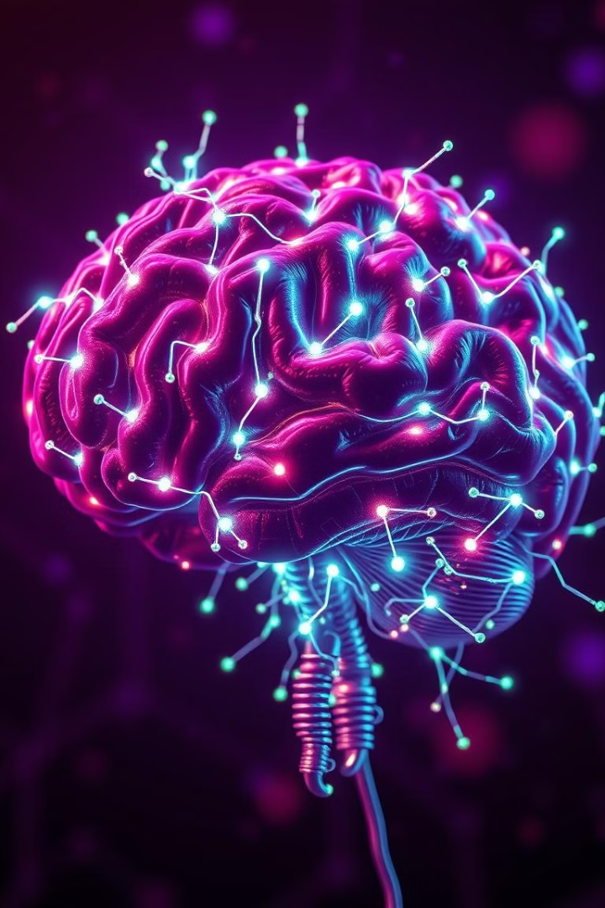
Sistema Experto con Lógica Difusa
Exploraremos el mundo de los sistemas expertos. Veremos cómo la lógica difusa potencia su capacidad. Acompáñanos en este viaje de conocimiento.
MARCO ANTONIO RAFAEL PATRON / TPICOS DE IA

Slide 2
¿Qué es un Sistema Experto?
Características
Beneficios
Aplicaciones
Utilizan una base de conocimientos especializada.
Analizan información para proporcionar soluciones.
Pueden ser basados en reglas, casos o modelos.
Toma de decisiones consistente y eficiente. Reducción de errores humanos.
Diagnóstico médico
Ingeniería
Detección de fraudes
Finanzas
Vehículos electrónicos

Slide 3

Fundamentos de la Lógica Difusa
Conjuntos Difusos
Variables Lingüísticas
Grados de pertenencia flexibles. Representación de la incertidumbre.
Términos descriptivos como "alto" o "bajo". Permiten la expresión natural.
Operaciones Difusas
Unión, intersección y negación. Adaptadas a la lógica difusa.

Slide 4


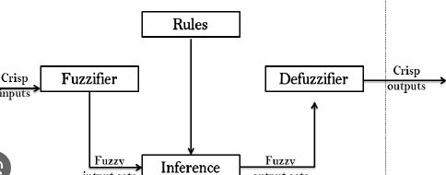


Defuzzificación:
Es la operación que coordina los valores difusos,
resultantes de la inferencia, para dar un valor
numérico concreto a la salida como era nuestro interés.
Propiedad que lo caracteriza y una función de pertenencia al mismo.
Integrando Lógica Difusa en Sistemas Expertos
Definición de Variables
Identificar las variables relevantes.
Creación de Reglas
Establecer relaciones difusas.
Inferencia Difusa
Aplicar reglas a datos de entrada.
Defuzzificación
Obtener un valor concreto.

Slide 5
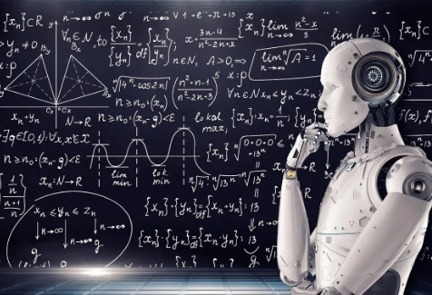
Diseño de Reglas Difusas
1
Variables Lingüísticas
Definir términos como "caliente" o "frío".
2
Funciones de Pertenencia
Asignar grados de pertenencia.
3
Reglas if-then(Si-entonces)
Conectar variables y funciones.

Slide 6




Ejemplo Práctico: Diagnóstico Médico
Reglas Difusas
Síntomas
1
Relacionan síntomas con enfermedades.
Datos de entrada del paciente.
2
Tratamiento
4
Diagnóstico
Recomendaciones basadas en el diagnóstico.
3
Enfermedad más probable.

Slide 7

Ventajas y Desafíos de Usar Lógica Difusa
1
Ventajas
2
Desafíos
3
Consideraciones
Manejo de incertidumbre y vaguedad. Mayor flexibilidad.
Complejidad en el diseño de reglas. Necesidad de expertos.
Validación y verificación rigurosas.

Slide 8

Conclusiones y Futuras Direcciones
Los sistemas expertos con lógica difusa ofrecen soluciones robustas. Son ideales para problemas complejos e inciertos.
La investigación futura se centrará en la optimización de reglas. Integración con aprendizaje automático y aplicaciones innovadoras.

